Slide 1
Computação Gráfica
Turma 2025.2
Atividade 02

Slide 2
Informações
É um simulador físico baseado em gravidade, com três corpos celestes, simulando o Sol, a Terra e a Lua
Repositório GIT:
  https://github.com/edinardofilho/-atividade02-cg2025.3
Controles:
  Movimentação com WASD
  Câmera movimentada por mouse
  Usando os números 1, 2 e 3, pode se aproximar dos corpos celestes
Para a execução é necessário a instalação das bibliotecas GLAD e GLFW
A linha de comando para criação do arquivo executável é:
  $ gcc src/* -lglfw -lm -Iinclude -o output.out
A linha de comando para execução é:
  $ ./output.out

Slide 3
Requisitos
Requisitos gerais
Movimentação de câmera com projeção perspectiva;
Sistema de iluminação utilizando o modelo de reflexão de Phong, com movimentação de pelo menos uma fonte de luz;
Pelo menos um objeto animado por meio de transformações geométricas;
Pelo menos:
  um objeto com textura;
  um objeto com cor sólida;
  O desenho da cena deve ser feito exclusivamente com: OpenGL (≥4.0) ou WebGL puros;
É permitido apenas o uso de bibliotecas auxiliares para: Álgebra Linear (ex.: Math.js, NumPy, CBLAS);
É permitida a criação de contexto gráfico (canvas) como SDL, PyGame, GTK ou Canvas (HTML5), sendo vedado o uso de qualquer função gráfica além da inicialização;
É permitido utilizar bibliotecas extras apenas para captura de eventos de teclado e mouse.

Slide 4
Requisitos
Requisitos específico (Simulação)
Tipo de câmera livre (primeira ou terceira pessoa), desde que haja movimentação pelo ambiente;
O jogo deve conter objetos 3D carregados a partir de arquivos OBJ;
É obrigatória a implementação própria de um leitor de arquivos OBJ;
É permitido utilizar modelos 3D gratuitos disponíveis na internet;
Não é obrigatório criar modelos autorais.

Slide 5
OpenGL
O OpenGL é uma interface (API) que permite aos programas "conversarem" com a placa de vídeo para gerar imagens em 2D e 3D. Ele funciona como um tradutor: o programador envia comandos matemáticos e o OpenGL os transforma em pixels na tela de forma extremamente rápida.
Sua operação baseia-se no pipeline gráfico, um fluxo onde pontos no espaço são processados por pequenos programas chamados shaders (que rodam na GPU) para calcular cores, luzes e sombras. Por ser uma "máquina de estados", ele mantém configurações fixas até que receba uma ordem de mudança, o que poupa processamento.
A principal vantagem do OpenGL é ser multiplataforma e de código aberto, sendo amplamente utilizado desde softwares profissionais de engenharia e modelagem (como Blender e AutoCAD) até jogos e sistemas móveis. Mesmo com tecnologias mais novas no mercado, ele continua sendo a ferramenta padrão para quem busca um equilíbrio entre controle técnico e facilidade de desenvolvimento.

Slide 6
GLAD
A GLAD é um carregador de funções (ou loader) indispensável para o desenvolvimento moderno com OpenGL. Como o OpenGL é apenas uma especificação implementada pelos drivers das fabricantes (NVIDIA, AMD, Intel), as funções gráficas não estão em locais fixos na memória; elas precisam ser localizadas em tempo de execução. A GLAD automatiza esse processo técnico, buscando os endereços de memória de todos os comandos necessários para que você possa simplesmente chamá-los no seu código.
O grande diferencial da GLAD é o seu gerador web, que cria arquivos de código-fonte personalizados de acordo com a versão do OpenGL e as extensões que o seu projeto exige. Isso a torna extremamente leve e portável, funcionando como a ponte que conecta seu programa à placa de vídeo de forma transparente. Sem ela, o desenvolvedor teria que mapear manualmente centenas de ponteiros de funções para cada sistema operacional diferente.

Slide 7
GLFW
A GLFW é a biblioteca responsável por tudo o que acontece "ao redor" do desenho gráfico, mas que o OpenGL não consegue fazer sozinho. Como o OpenGL foca exclusivamente na renderização, ele não sabe como criar uma janela ou entender quando você clica em um botão. A GLFW resolve isso ao fornecer uma interface única para abrir janelas, gerenciar contextos gráficos e capturar entradas de teclado, mouse e joysticks, funcionando de forma idêntica no Windows, macOS ou Linux.
Além de facilitar a interação com o usuário, ela é essencial para configurar as "regras do jogo" antes de começar a desenhar, como definir a resolução da tela, a versão do OpenGL que será usada e a taxa de atualização (VSync). Por ser minimalista e eficiente, ela é a escolha padrão para desenvolvedores que querem criar jogos ou simuladores do zero, servindo como a estrutura externa que abriga todo o poder visual do OpenGL.

Slide 8
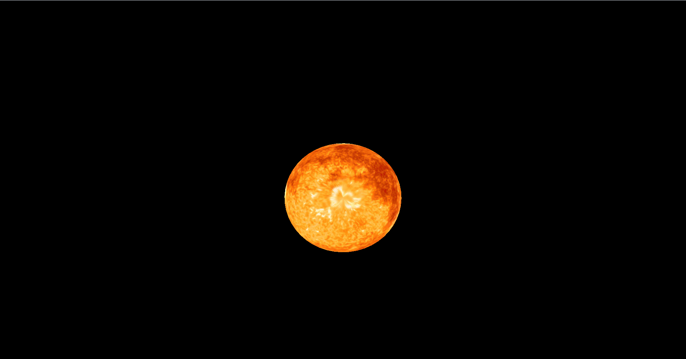
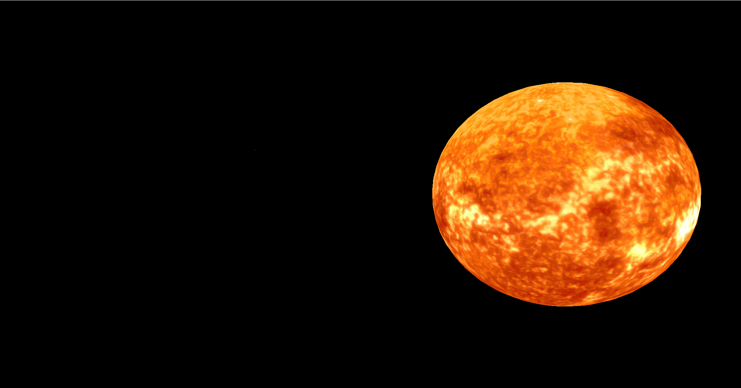
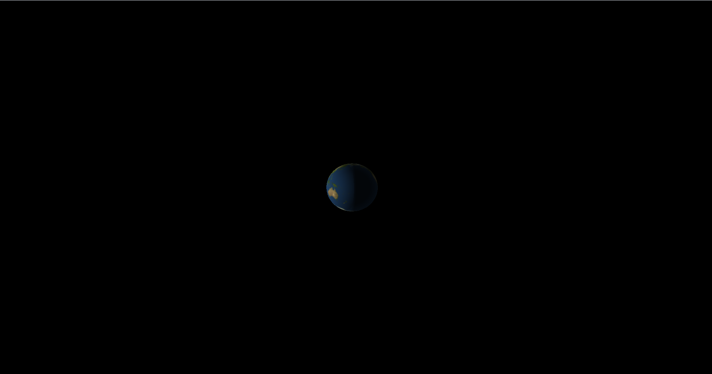
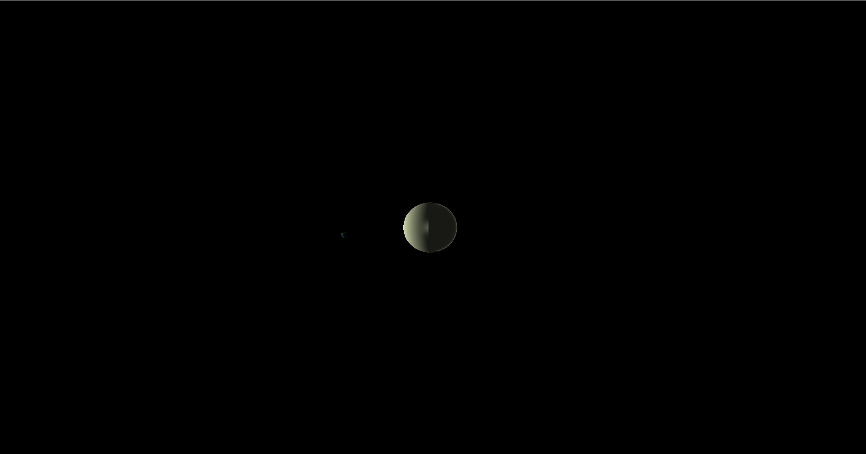
Imagens

Slide 9
Vídeo Demonstração
https://youtu.be/_A0uAMAXP5s

Slide 10

Equipe
Francisco Edinardo de Freitas Filho
  francisco.edinardo@aluno.uece.br
Marcos Aurelio Soares Pinto Filho
  mar.aurelio@aluno.uece.br

Slide 11
OBRIGADO!

